Slide 1
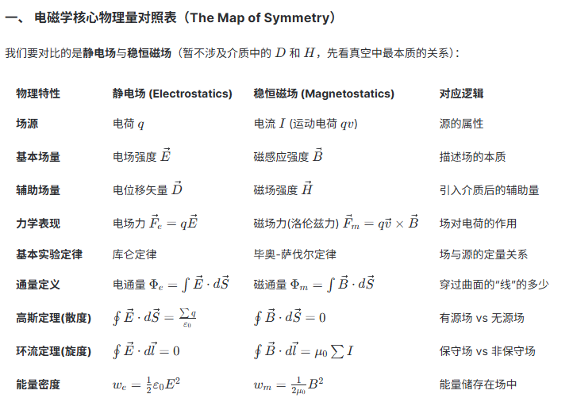

Slide 2
大学物理 电磁学
电磁学是研究电和磁的相互作用现象，及其规律和应用的物理学分支学科。
它是电子技术、电气与控制工程、通信与微波技术、光电技术的主要物理基础。
本课程包括静电场、静磁场、变化的电磁和变化的磁场，最后引出麦克斯韦方程组。
电磁学强调高等数学中多元函数积分、曲线曲面积分和矢量场论知识的应用。

Slide 3
第9章 静电场
9. 1 电荷 库仑定律
9. 2 静电场 电场强度
9. 3 电通量 高斯定理
9. 4 静电场的环路定理 电势能
9. 5 电势 电势差
9. 6 等势面 *电势与电场强度的微分关系
9. 7 静电场中的导体
9. 8 电场能量
9. 9 静电场中的电介质

Slide 4

9.1 电荷 库仑定律
一.电荷
1. 正负性
2. 量子性
$$1C=1A∙s$$
3. 守恒性
在一个孤立系统中总电荷量是不变的。即在任何时刻系统中的正电荷与负电荷的代数和保持不变，这称为电荷守恒定律。
4. 相对论不变性
电荷的电量与它的运动状态无关,在一切惯性系中电荷守恒定律都成立，电荷的电量都相同。

Slide 5
二. 库仑定律
1. 点电荷
当带电体的大小、形状 与带电体间的距离相比可以忽略时,就可把带电体视为一个带电的几何点。
(一种理想模型)
2. 库仑定律
处在静止状态的两个点电荷，在真空中的相互作用力的大小，与每个点电荷的电量成正比，与两个点电荷间距离的平方成反比，作用力的方向沿着两个点电荷的连线。
电荷q₁ 对q₂ 的作用力F₂₁

Slide 6
电荷q₂对q₁的作用力F₁₂
真空中的电容率（介电常数）

Slide 7
讨论：
库仑定律是关于点电荷间相互作用的定律，是静电学的基础。
库仑定律成立的条件是真空和静止。静止是指点电荷间相对静止，且相对于观察者静止。
两个静止点电荷间的作用是有心力。静电场是有心力场。力的大小与点电荷距离服从平方反比率。静电力的这两个性质决定了静电场的基本性质。
静电力满足牛顿第三定律。但运动电荷间的相互作用却不满足。
库伦定律可以描述点电荷相互作用现象，但不能阐明静电力传递的本质。静电力条件下，超距作用和场的观点是等效的。
(6) 一般

Slide 8
三. 电场力的叠加
q₃ 受的力：
对n个点电荷：
对电荷连续分布的带电体
r
Q

Slide 9
例
已知两杆电荷线密度为λ，长度为L，相距L
求
两带电直杆间的电场力。
解
O
L
2L
3L
x

Slide 10

9.2 静电场 电场强度
一. 静电场
接触力----近距作用
非接触力----超距作用，无需作用时间
• 早期：电磁理论是超距作用和“以太”理论
• 后来: 法拉第提出场（力线）的概念
电磁场是物质的一种形态，它可以脱离电荷和电流独立存在，具有能量、动量和角动量等物质的基本属性。它在真空中以光速传播。
• 电场的特点
(1) 对位于其中的带电体有力的作用----力
(2) 带电体在电场中运动,电场力要作功----能量

Slide 11
二. 电场强度
电场对位于其中的带电体有力的作用，从电场力的性质出发来定量地描述电场引入电场强度矢量的概念。
试探电荷
为了定量研究电场，在电场中引入试探点电荷：
电量充分小，以免改变被研究物体的电荷或电场分布；
线度充分小，本身无电荷空间分布，即点电荷。
试探电荷所受的力的大小和方向只与其所在的位置有关，与试探电荷大小、正负无关，这个矢量反映电场中空间各个确定的点本身的性质。
定义：
电场中某点的电场强度的大小等于单位电荷在该点受力的大小，其方向为正电荷在该点受力的方向。

Slide 12
电场强度的单位是V/m 或N/C
电场是时空坐标的函数，本章讨论静电场，故：
仅为空间坐标的函数：
在静电场中，任一点只有一个电场强度与之对应，即静电场具有单值性。
因此，产生电场的电荷分布已知时，空间中任意一点的电场就能被唯一地确定下来，这是静电场的经典问题。

Slide 13
三. 电场强度叠加原理
点电荷的电场
点电荷系的电场
点电荷系在某点P 产生的电场强度等于各点电荷单独在该
点产生的电场强度的矢量和。这称为电场强度叠加原理。

Slide 14
书中例题8.3（p. 287）
例
求电偶极子在延长线上和中垂线上一点产生的电场强度。
一对靠的很近的等量异号电荷构成带电体系，这样的模型称为电偶极子。
O
P
x
解
令：电偶极矩
电偶极矩是描述电偶极子属性的物理量，只与异号电荷的电量和它们距离的乘积有关，它是矢量，方向是负电荷指向正电荷的方向。

Slide 15
在中垂线上
P
r
若电荷间的距离l远比到场点的距离r小，即r>>l时
延长线上电场为
电偶极子的场强与距离r的三次方成反比，比点电荷随r递减的速度要快得多。
中垂线上电场为

Slide 16
连续分布带电体
P
λ: 线密度
σ: 面密度
ρ: 体密度
积分求连续分布带电体的电场是本课程的重点！

Slide 17
书中例题8.4（p. 289）重点
例
半径为R 的均匀带电细圆环，带电量为q
求
x
圆环轴线上任一点P 的电场强度
解
P
r
θ
R
O
dq
圆环上电荷分布关于x 轴对称

Slide 18
讨论
x
(1) 当 x = 0（即P点在圆环中心处）时，
P
r
θ
(2) 当 x>>R 时
R
O
可以把带电圆环视为一个点电荷
dq

Slide 19
书中例题8.5（p. 290）重点
例
面密度为 σ 的圆板在轴线上任一点的电场强度
解
x
P
r
O
R

Slide 20
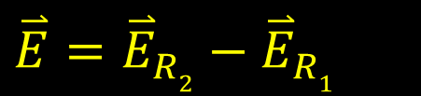
讨论
(1) 当R >> x ，圆板可视为无限大薄板
E₁
E₁
E₁
(2)
E₂
E₂
E₂
平行板电容器的
理想电场模型
x
p
(3) 补偿法
$$\overset{⃑}{E}={\overset{⃑}{E}}_{R2}−{\overset{⃑}{E}}_{R1}$$
O

Slide 21
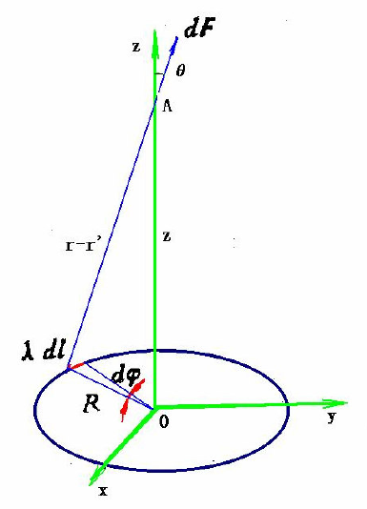
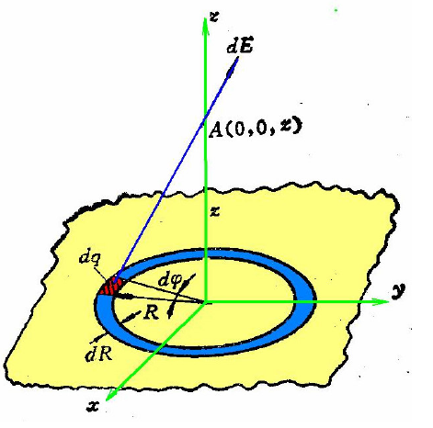
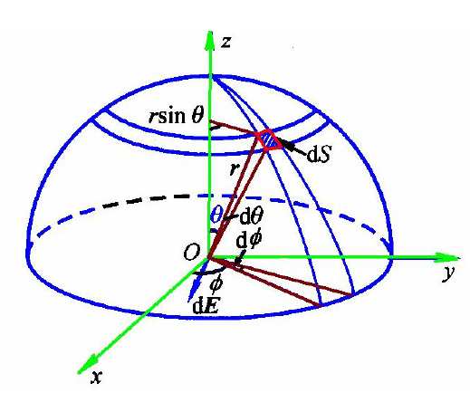

Slide 22
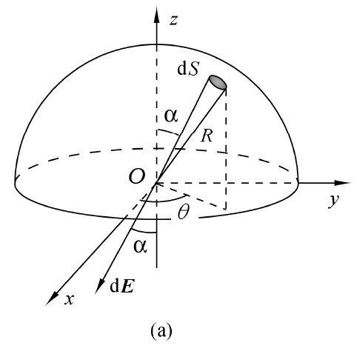
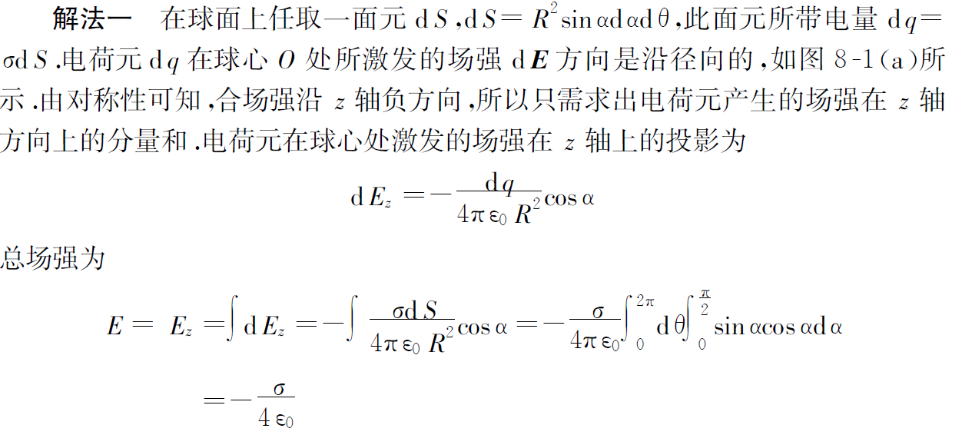

补充例题（学习指导P151，8.1）
半径为R的均匀带电半球面，面电荷密度为σ。
求：该半球面球心处的场强。

Slide 23
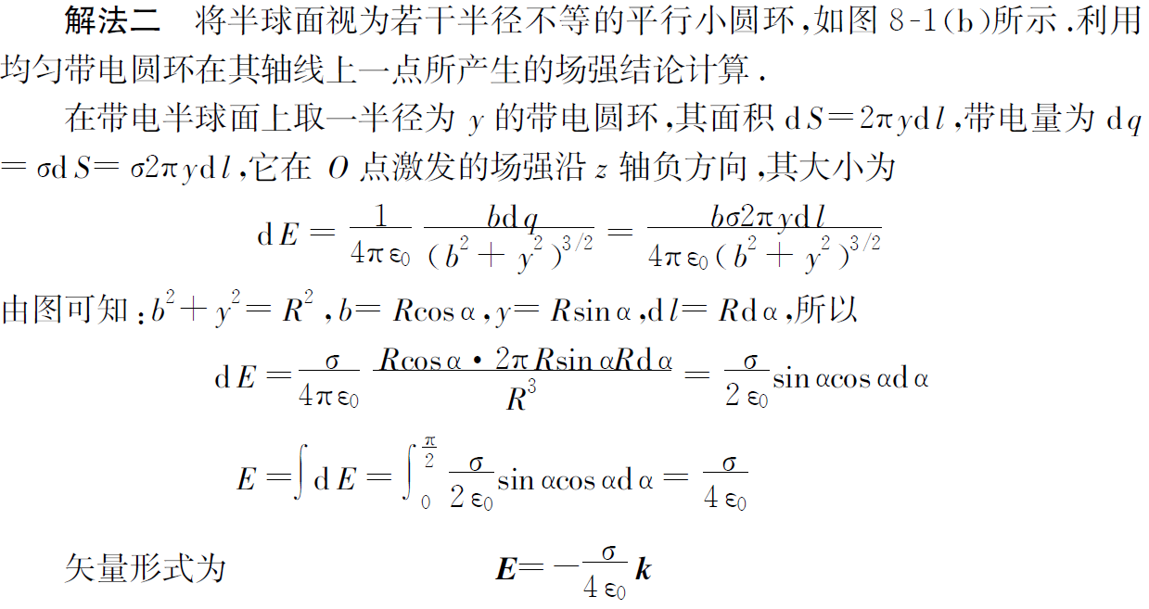
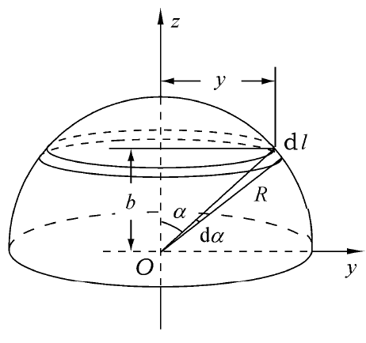

Slide 24
积分求电场的解题思路和方法总结（P.292）
由给定的电荷分布和所求场点的对称性特征，选择恰当的电荷元和坐标系；
应用点电荷电场强度的计算公式，在选定坐标系中写出某一电荷元dq在场点P的场强；
由场强矢量叠加原理用矢量相加或矢量积分求出总场强：
1）把dE向各个坐标轴上投影，化矢量积分为各个坐标分量上的标量积分；
2）重视对称性分析，可以大大简化计算（球对称、轴对称、镜像对称等等）；
3）熟悉各种正交曲线坐标系中，线元、面元和体积元的数学表达形式；
4）善于利用已有结论，根据对称性、叠加原理和补偿法等方法简化计算。

Slide 25
书中例题8.6（p. 292）重点
例
长为L的均匀带电直杆，电荷线密度为λ
求
它在空间一点P产生的电场强度（P点到杆的垂直距离为a)
解
y
P
由图上的几何关系
r
a
θ₁
θ
θ₂
dq
O
x

Slide 26
讨论
(1) a >> L 杆可以看成点电荷
y
P
(2) 无限长直导线
r
a
θ₁
θ
θ₂
dq
O
x

Slide 27
书中例题8.7（p. 294）
例
求电偶极子在均匀电场中受到的力偶矩。
解
相对于O点的力矩
O
讨论
(1)
力偶矩最大
(2)
力偶矩为零
(电偶极子处于稳定平衡)
(3)
力偶矩为零
(电偶极子处于非稳定平衡)

Slide 28
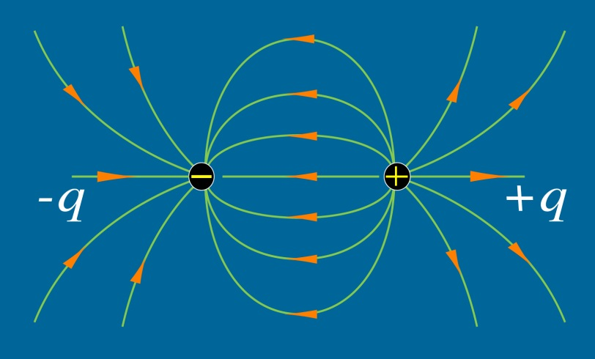
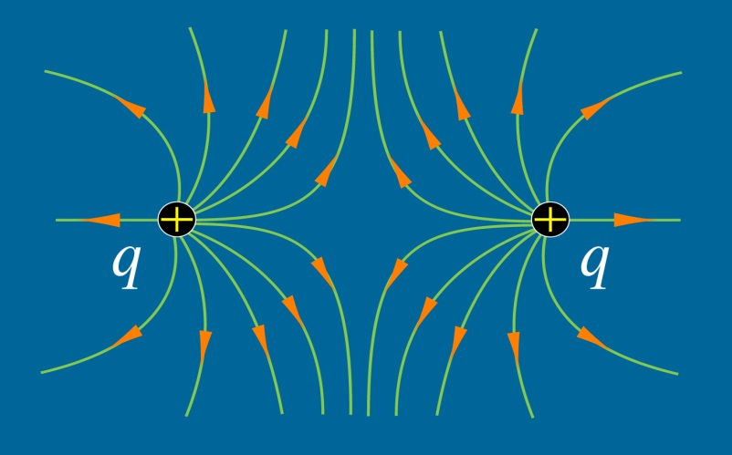
9.3 电通量 高斯定理
一.电场线（电力线）
起始于正电荷(或无穷远处)，终止于负电荷(或无穷远处)。
场强方向沿电力线切线方向，
场强大小决定电力线的疏密。
dN
电场线是非闭合曲线，不相交。

Slide 29
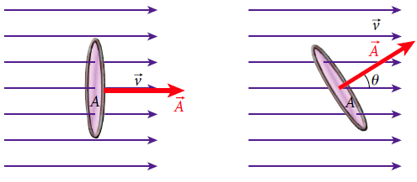
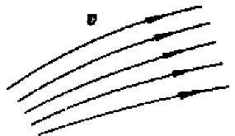
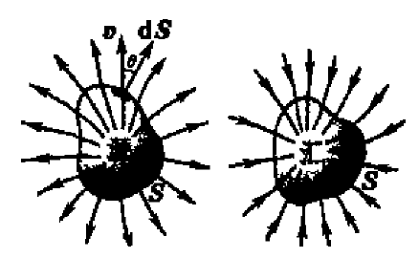


场的概念、标量场和矢量场
通量的概念
流体的速度——流速场
流速场的通量——流量

Slide 30
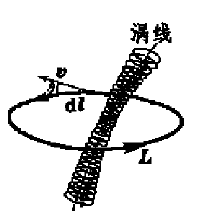

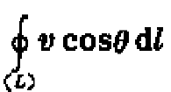
环量的概念
流速场的环量——环流
流体的涡旋运动是围绕一条轴线（称为涡线）进行的，涡线或者通向流体的边界，或者在流体内形成闭合曲线。
流速场沿着一个闭合环路的积分，表示沿着该环路流速分量的总和，称为环流。
通量和环量反映了矢量场在一定的连续有限空间内的分布规律和性质。

Slide 31
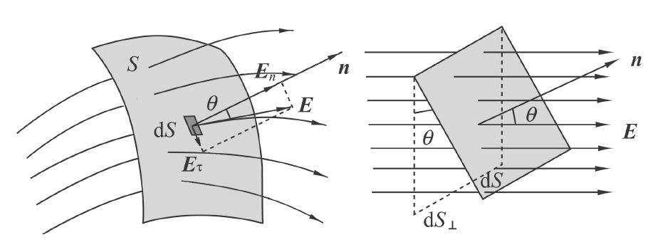
二.电通量
在电场中穿过任意曲面S 的电场线条数称为穿过该面的电通量。
定义

Slide 32
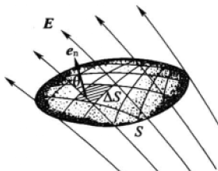
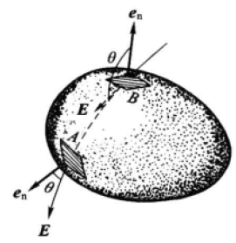
1. 均匀场中
E_{n}
θ
θ
2. 非均匀场中
对闭合曲面

Slide 33
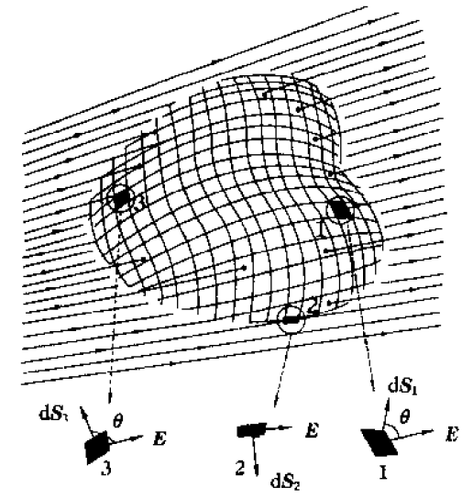
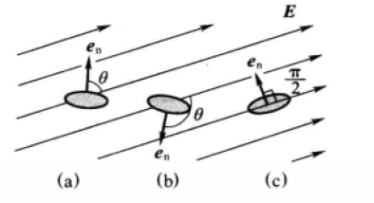
讨论
非闭合曲面
凸为正，凹为负
(1)
方向的规定：
闭合曲面
向外为正，向内为负
(2) 电通量是代数量
为正
为负

Slide 34
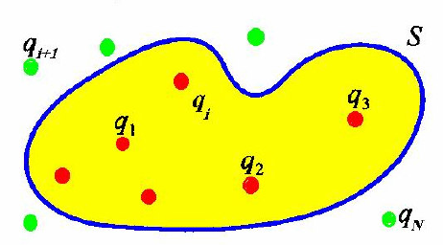
三.高斯定理
（不连续分布的源电荷）
（连续分布的源电荷）
真空中的任何静电场中，穿过任一闭合曲面的电通量，在数值上等于该曲面内包围的电量的代数和乘以 。
定理中的任意闭合曲面称为“高斯面”。

Slide 35
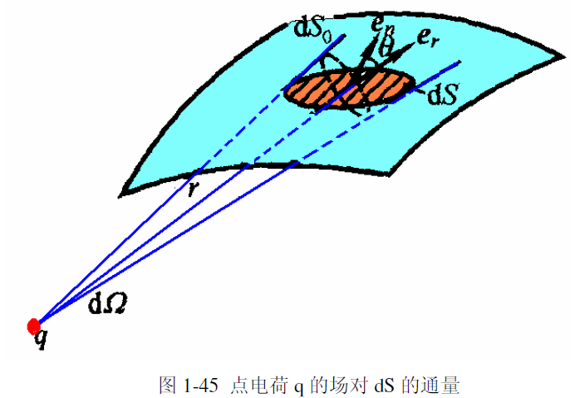
高斯定理的证明
(1) 点电荷q对任意封闭曲面的电通量
曲面上的面元dS的电通量为：
面元dS对q处所张立体角：
因此，点电荷q对任意曲面的电通量为：
积分的取值决定于点电荷位于面元的内部还是外部。

Slide 36
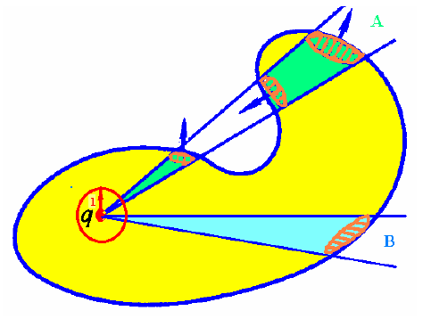
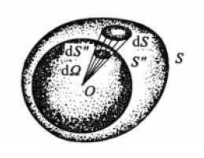
(2) 点电荷在曲面内部
点电荷在封闭曲面内部穿进穿出的次数总是奇数次，曲面对q点所张的立体角与单位球相同，为4π

Slide 37
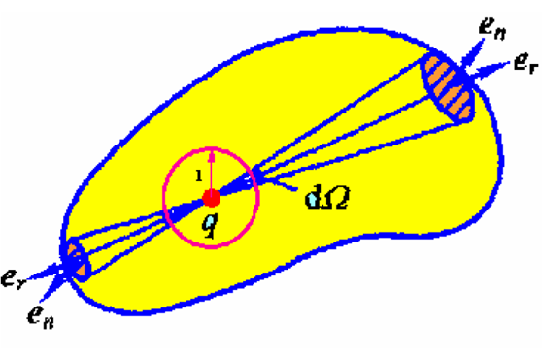
任意封闭曲面对曲面内任意一点所张的立体角与单位球对球心所张立体角相同，均为4 。
• 取球对称闭合曲面
• 取任意闭合曲面时
+q
-q
+q
结论: Φ_{e} 与曲面的形状及 q 在曲面内的位置无关。

Slide 38
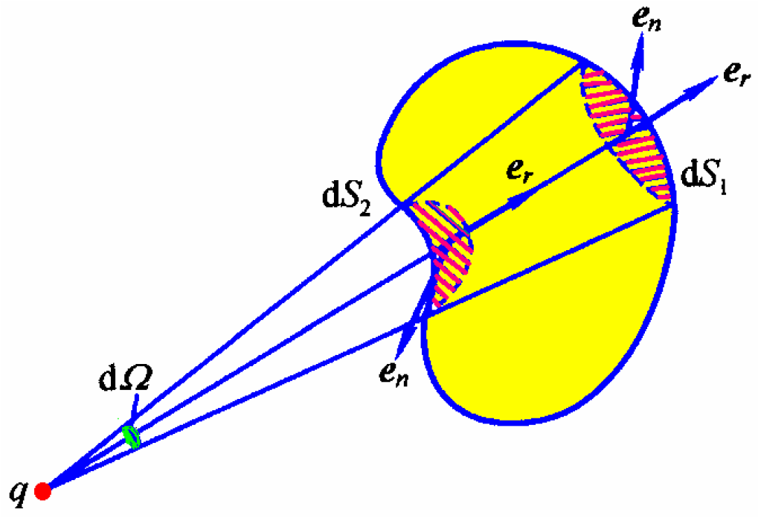
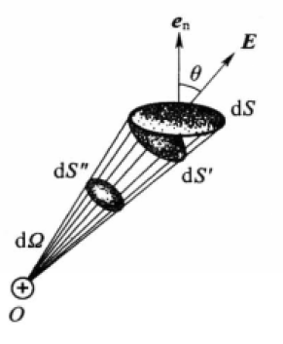
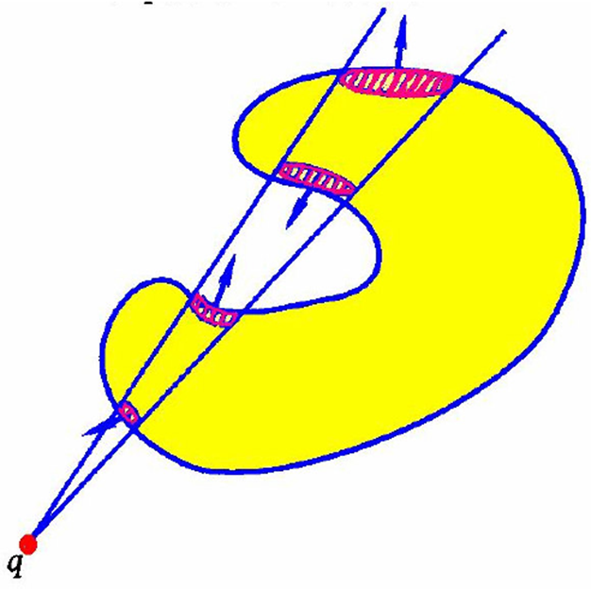
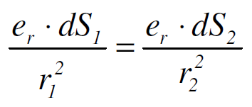
(3) 点电荷在曲面外部
q在封闭曲面外，则曲面上任意一面元dS1对q张的立体角总与对应的另一面元dS2对q张立体角大小相等，正负值相反。
q在封闭曲面外部穿进穿出的次数总是偶数次。
整个封闭曲面由一一对应的若干组立体角和为0的面元构成，因此

Slide 39
• 当存在多个电荷时：
q₃
q₁
P
q₂
q₄
q₅
是所有电荷产生的，Φ_{e} 只与内部电荷有关。
结论:
高斯面外的电荷对总通量没有贡献，对总场强有贡献。
从高斯定理可以推导出电场线的性质。

Slide 40
高斯定理的物理意义
反映静电场的第一个基本性质—— 静电场是有源场
高斯定理积分形式：
由
高斯定理微分形式：
它反映空间中某点电场的散度
散度（divergence）可用于表征空间各点矢量场发散的强弱程度，它是通量在空间点上的体密度，它是一个标量。物理上，散度的意义是场的有源性。通量描述了一定区域中场的方向趋势，散度则是这个性质的一种局部描述。当div F>0 ，表示该点有散发通量的正源（发散源）；当div F<0 表示该点有吸收通量的负源（汇）；当div F=0，表示该点无源。

Slide 41
高斯定理给出了场和场源的联系，它是场强对封闭曲面通量与场源的联系，而非场本身与源的联系。高斯定理指出电荷是静电场的源。
高斯定理与库仑定律的关系：高斯定理是由库仑定律导出的，但其适用范围却远超过库仑定律。但高斯定理不能反映静电场有心力场和平方反比率的特性。
高斯定理在电磁学中的重要地位和适用范围：高斯定理是描述电磁现象的四个基本方程之一。它适用于一切宏观电磁场，不仅适用于静电场，还适用于变化或运动的电场。
这章末尾将给出高斯定理的更普遍的形式。

Slide 42
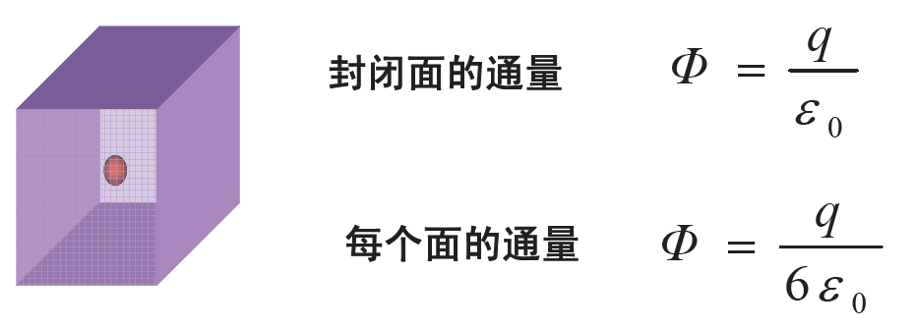
四. 用高斯定理的应用（所有例题均为重点）
高斯定理应用之一: 计算通过闭合曲面或部分曲面的电通量
例如求通过如下正方体面的电通量：
所求曲面为不闭合曲面时，要考虑带电体对称性和电场分布对称性将该曲面补为闭合曲面才能应用高斯定理。
思考题：闭合曲面S 内有一点电荷q ，P 为S 面上一点，在S 面外A点有一点电荷q′ ，若将q′移至B 点，则（ ）
（A）穿过S 面的电通量改变，P 点的电场强度不变
（B）穿过S 面的电通量不变，P 点的电场强度改变
（C）穿过S 面的电通量和P 点的电场强度都不变
（D）穿过S 面的电通量和P 点的电场强度都改变

Slide 43
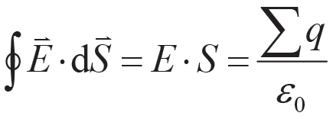
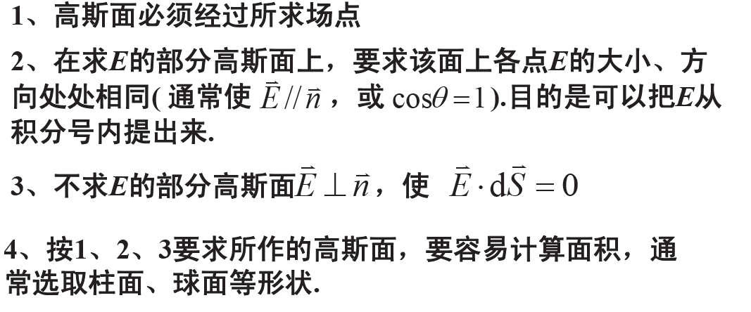
高斯定理的主要应用是求特殊对称分布带点体的场强
计算场强的条件:
带电体的电场强度分布要具有高度的对称性.
⑴高斯面上的电场强度大小处处相等；
⑵面积元dS的法线方向与该处的电场强度的方向一致.
因此，应用高斯定理求E除对电场分布有要求以外，关键是选取合适的高斯面.选取原则：

Slide 44
书中例题8.8 (p.301)
例
已知“无限长”均匀带电直线的电荷线密度为+λ
求
距直线r 处一点P 的电场强度
解
电场分布具有轴对称性
过P点作一个以带电直线为轴，
以l 为高的圆柱形闭合曲面S 作
为高斯面
r
P
l

Slide 45
根据高斯定理得
电场分布曲线
E
r
O

Slide 46
书中例题8.9 (p.302)
例
均匀带电球面，总电量为Q，半径为R
求
电场强度分布
P
解
对球面外一点P :
+
+
R
+
取过场点 P 的同心球面为高斯面
r
+
+
Q
+
根据高斯定理

Slide 47
+
+
R
+
对球面内一点:
+
+
+
E
E = 0
O
r
电场分布曲线

Slide 48
书中例题8.10 (p.303)
例
已知球体半径为R，带电量为q（电荷体密度为ρ）
求
均匀带电球体的电场强度分布
解
球外
r
+
+
R
r'
+
+
球内( )
E
r
O
R
电场分布曲线

Slide 49
书中例题8.11 (p.304)
例
已知“无限大”均匀带电平面上电荷面密度为σ
求
电场强度分布
解
电场强度分布具有面对称性
选取一个圆柱形高斯面
E_{x}
根据高斯定理有
x
O

Slide 50
例
已知无限大板电荷体密度为ρ，厚度为d
求
ρ
电场场强分布
解
选取如图的圆柱面为高斯面
S
板外：
d
板内：
x
E_{x}
S
x
O
d

Slide 51
总结
用高斯定理求电场强度的步骤（P306）：
(1) 分析电荷对称性；
(2) 根据对称性取高斯面；
∗ 高斯面必须是闭合曲面
∗ 高斯面必须通过所求的点
∗ 高斯面的选取使通过该面的电通量易于计算
(3) 根据高斯定理求电场强度。

Slide 52
第五次作业
作业：8.4, 8.5，8.6，8.7，8.18，8. 20, 8.22， 8.23
补充作业习题：一均匀带电的细棒被弯成如图所示的对称形状，为两段直导线和一段圆弧，试问θ为何值时，圆心O 点处的场强为零．

